Slide 1
শুভেচ্ছায় স্বাগতম
শুভেচ্ছায় স্বাগতম

Slide 2
জ
শিক্ষক পরিচিতি
মোঃআব্দুল মমিন
প্রভাষক
গোলেরহাট ফাযিল মাদরাসা
নাগেশ্বরী,কুড়িগ্রাম।
পাঠ পরিচিতি
আলিম ১ম
আল ফিকহ

Slide 3
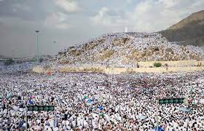
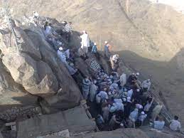
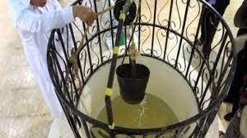
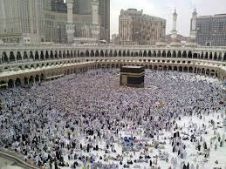

Slide 4
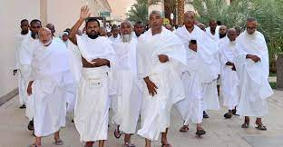
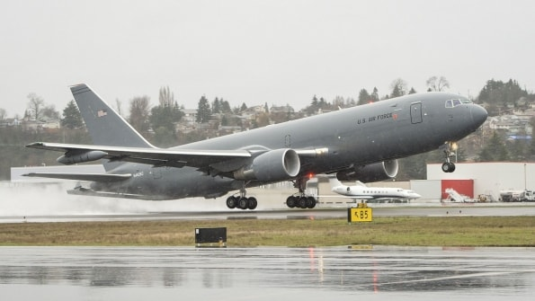
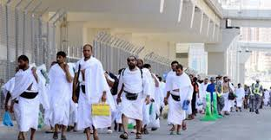
হজ তথা বাইতুল্লা শরীফ জিয়ারত

Slide 5
পাঠ এর শিখনফল
পাঠ শেষে শিক্ষার্থীরা বলতে পারবে ............
হজ এর পরিচয় বলতে পারবে
হজ এর ফরজ সমূহ বলতে পারবে
হজ আদায়ের নিয়মাবলি জানতে পারবে

Slide 6
হজ এর পরিচয়
পরিচয়ঃ
হজের আভিধানিক অর্থ ইচ্ছা করা, সফর, ভ্রমণ করা। ইসলামি পরিভাষায় হজ হলো নির্দিষ্ট সময়ে নির্ধারিত স্থানে বিশেষ কিছু কর্ম সম্পাদন করা। হজের নির্দিষ্ট সময় হলো আশহুরে হুরুম বা হারাম মাসগুলো তথা শাওয়াল, জিলকদ ও জিলহজ; বিশেষত ৮ থেকে ১২ জিলহজ পর্যন্ত ৫ দিন।
হজের প্রকারভেদ হজ তিন প্রকার। যথা:
১।ইফরাদ,.
২।কিরান
৩।তামাত্তু

Slide 7
হজ এর ফরজ ও ওয়াজিব সমূহ
হজের ফরজ তিনটি। যথা:
১. ইহরাম বাধা
২. অকুফে আরাফা করা
৩. তাওয়াফে জিয়ারত
হজের ওয়াজিব সাতটি। যথা:
১.আরাফাত থেকে মিনায় ফেরার পথে মুজদালিফা নামক স্থানে অবস্থান করা,
২.সাফা ও মারওয়া সাই করা বা দৌড়ানো,
৩.১০, ১১ ও ১২ জিলহজ জামরায় শয়তানকে পাথর মারা,
৪.কোরবানি করা,
৫.মাথার চুল কেটে,
৬.বিদায়ী তাওয়াফ করা;
৭.মদিনা শরিফে রওজাতুন নবী (সা.) জিয়ারত করা।

Slide 8
ধন্যবাদ

